Slide 1
KONU:
Bu ne?
Şu ne?
O ne?
Burası ne/neresi?
Şurası ne/neresi?
Orası ne/neresi?

Slide 2
Bu ne? → Şu ne? → O ne?
Bu bir kalem.→ Şu bir masa.→ O bir kapı.

Slide 3
Nesnenin ya da hayvanın ne olduğunu öğrenmek için, uzaklık durumuna göre: Yani en yakındaki «bu ne», biraz uzak «şu ne», daha uzak «o ne» kullanılır . Cevaplarda bir kelimesi eklenir, bunun bir anlamı yoktur.

Slide 4
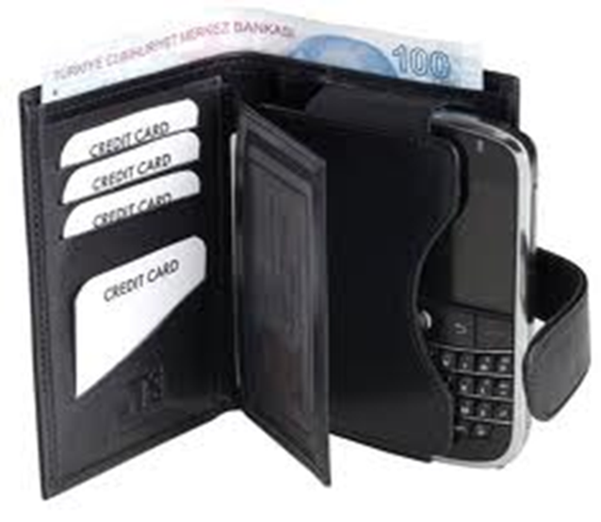
-Bu ne? -Bu bir cüzdan.

Slide 5

-Şu ne? -Şu bir bilgisayar.

Slide 6
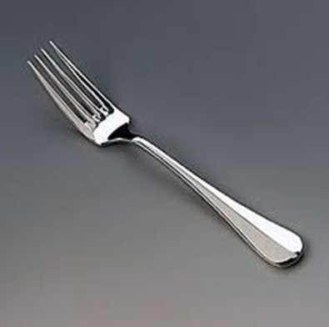
-O ne ? -O bir çatal.

Slide 7
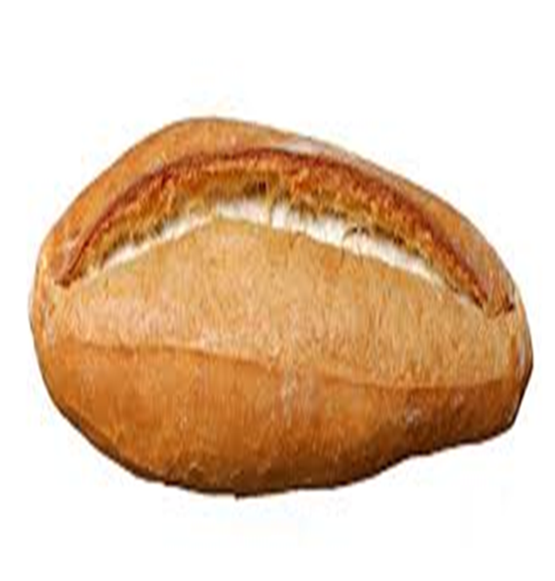
-Bu ne? -Bu bir ekmek

Slide 8
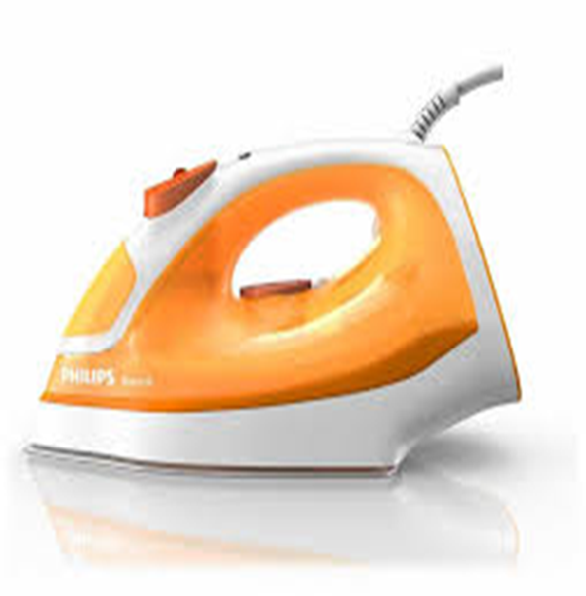

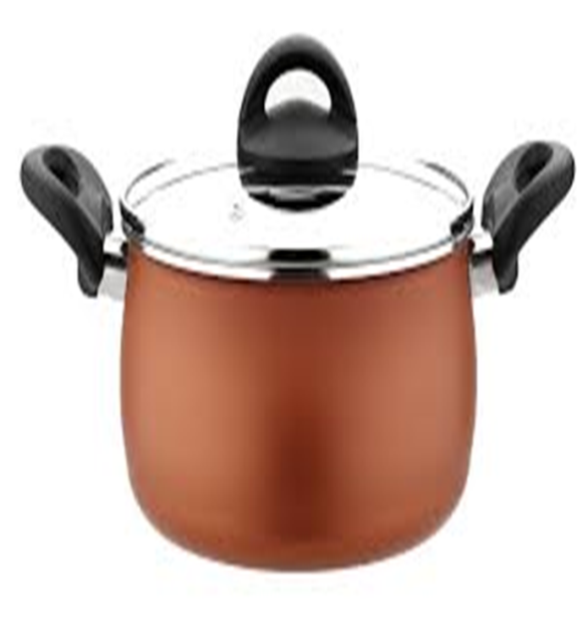
-Bu ne?
-Bu bir şemsiye.
-Şu ne? -Şu bir ütü.
-O ne?
-O bir tencere.
Bu
Şu
O

Slide 9
Hayvanlar için de
Bu ne?
Şu ne?
O ne?
kullanıyoruz.

Slide 10
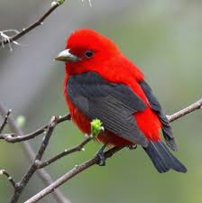
-Bu ne?
-Bu bir kuş.

Slide 11
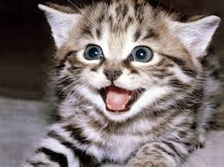
-Şu ne?
-Şu bir kedi.

Slide 12
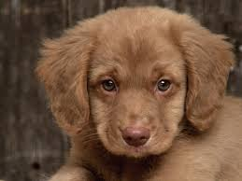
-O ne?
-O bir köpek.

Slide 13
Çokluk olursa
Bunlar ne ?
Şunlar ne ?
Onlar ne ?
şeklinde olmaktadır.

Slide 14
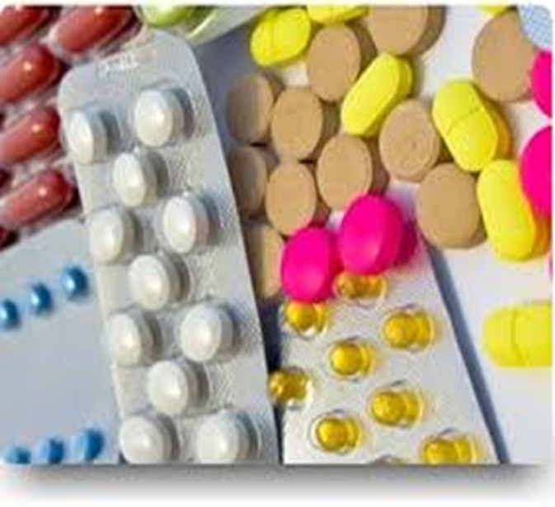
-Bunlar ne? -Bunlar ilaç(lar).

Slide 15
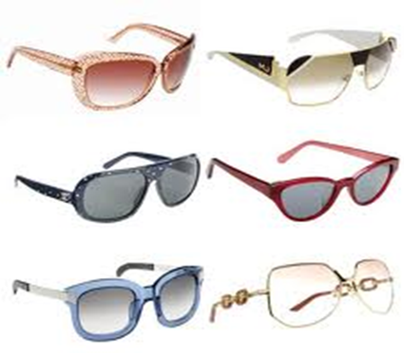
-Şunlar ne? -Şunlar gözlük(ler).

Slide 16
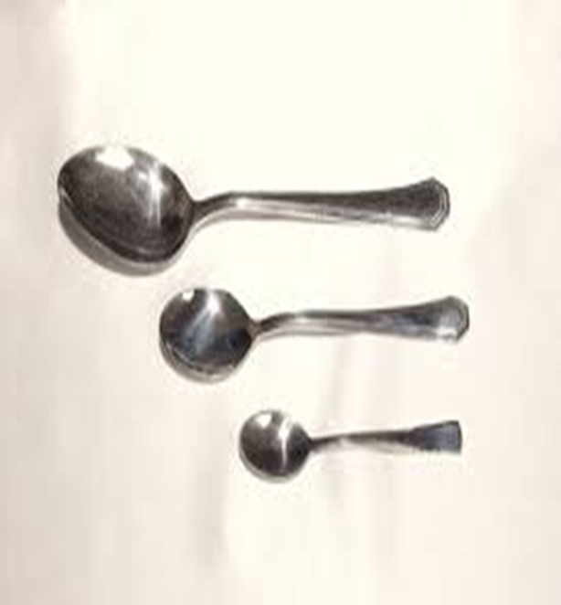
-Onlar ne? -Onlar kaşık(lar).

Slide 17
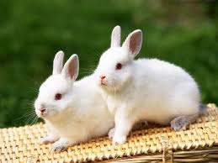
-Bunlar ne? -Bunlar tavşan(lar).

Slide 18
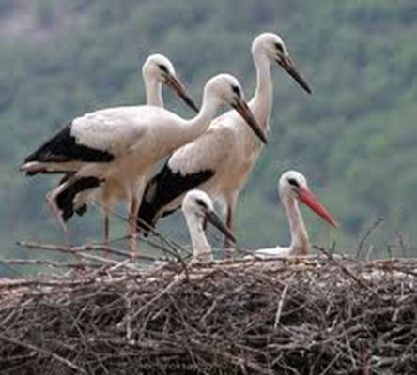
-Şunlar ne? -Şunlar leylek(ler).

Slide 19
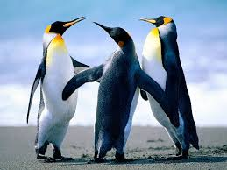
-Onlar ne? -Onlar penguen(ler).

Slide 20
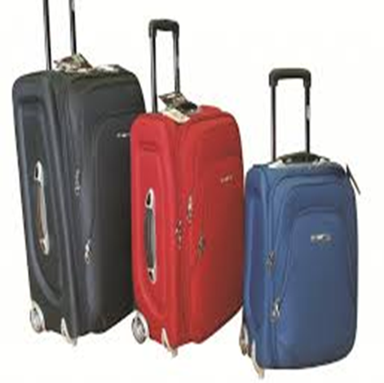
-Bunlar ne? …………………… .
Valiz(ler)

Slide 21
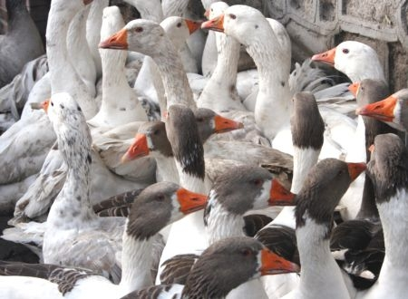
Şunlar ne? ………………………… .
Ördek(ler).

Slide 22
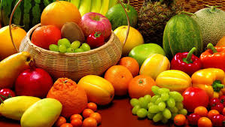
Onlar ne? …………………………… .
Meyve(ler).

Slide 23
YER-MEKAN-ALAN
Bir yeri sorup öğrenmek:
Burası ne / neresi?
Şurası ne / neresi?
Orası ne / neresi?
?

Slide 24
-Burası ne? -Burası mutfak.
-Şurası ne? -Şurası banyo.
-Orası ne? -Orası salon.
-Burası ne? -Burası sınıf.

Slide 25
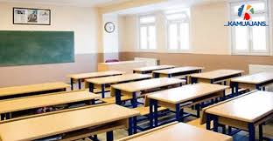
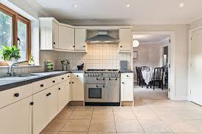
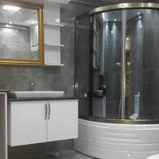
Burası ne?
Şurası ne?
Burası sınıf.
Şurası mutfak.
Orası ne?
Orası banyo.

Slide 26
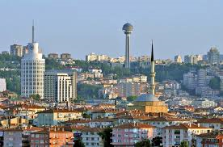
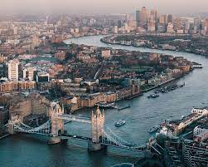
YER-ŞEHİR
Burası
neresi?
Burası Ankara.
Şurası
neresi?
Şurası Londra.

Slide 27
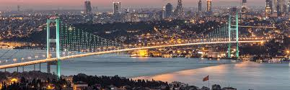
Orası neresi?
Orası İstanbul.

